Slide 1
Entoderma és hámőssejtek
Dr. Bódi Ildikó
Semmelweis Egyetem, Anatómiai, Szövet- és Fejlődéstani Intézet
2019. November 20.

Slide 2
Primer szövetek

Slide 3
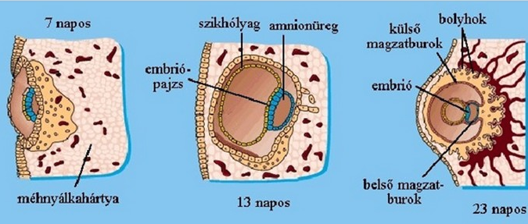
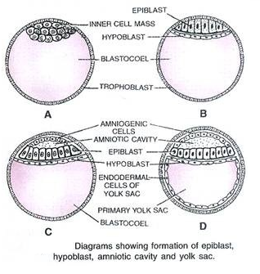
Let’s start embryogenesis!
Formation of Embryonic Disc:
We have seen that early blastocyst consists of inner cell mass and trophoblast. The inner cell mass contains cells called stem cells which have the potency to give rise to all tissues and organs. The cells of the inner cell mass differentiate into two layers around 8 days after fertilization, a hypoblast and epiblast.
The hypoblast (primitive endoderm) is a layer of columnar cells and epiblast (primitive ectoderm) is a layer of cuboidal cells. The cells of the hypoblast and epiblast together form a two layered embryonic disc.
Formation of Amniotic Cavity:
A space appears between epiblast and trophoblast, called amniotic cavity filled with amniotic fluid. The roof of this cavity is formed by amniogenic cells derived from the trophoblast, while its floor is formed by the epiblast.

Slide 4
A blasztociszta stádium utáni embrió, a két csíralemezes embrió gyakorlatilag két hámsejtrétegből áll: a dorzálisan levő, egyrétegű hengerhám jellegű epiblasztból és a ventrálisan levő egyrétegű laphám szerű hipoblasztból. Vagyis a legkorábbi embrionális szövettípus a hám.
A gasztrulációval jelenik meg a korai embrió másik fontos szövettípusa: a mesenchyma.
A három csíralemezes embriót (csírakorong) az epiblaszt/ektoderma hengerhámsejtrétege, alatta a gasztrulációnál kivándorolt mezoderma kötőszöveti jellegű sejtjei és legalul az endoderma egyrétegű laphámja alkotja.
Még hosszú ideig az embrióban ezt a kétféle, viszonylag kevéssé differenciálódott szövettípust találjuk: a hámot és a legkorábbi kötőszövetet.

Slide 5
"It is not birth, marriage, or death, but gastrulation, which is truly the most important time in your life.” Lewis Wolpert (1986)

Slide 6
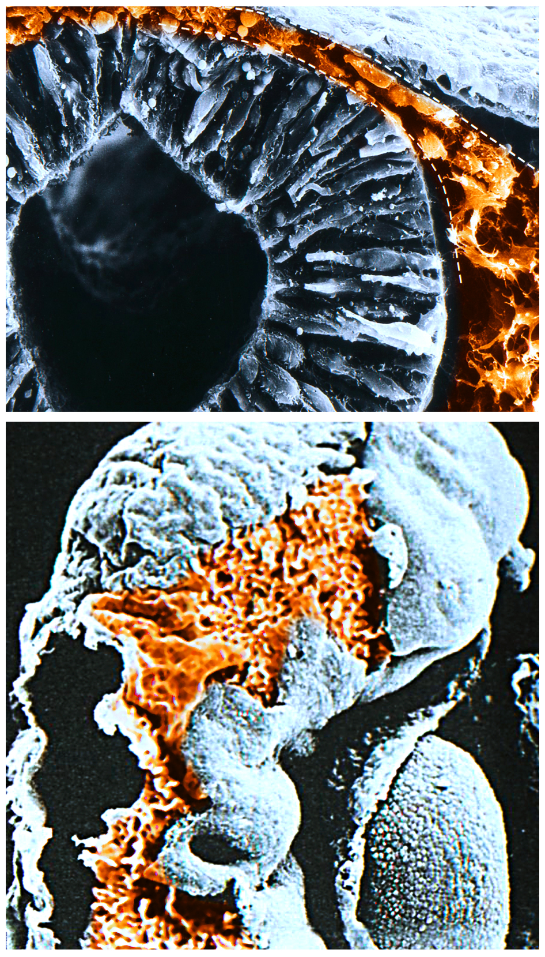
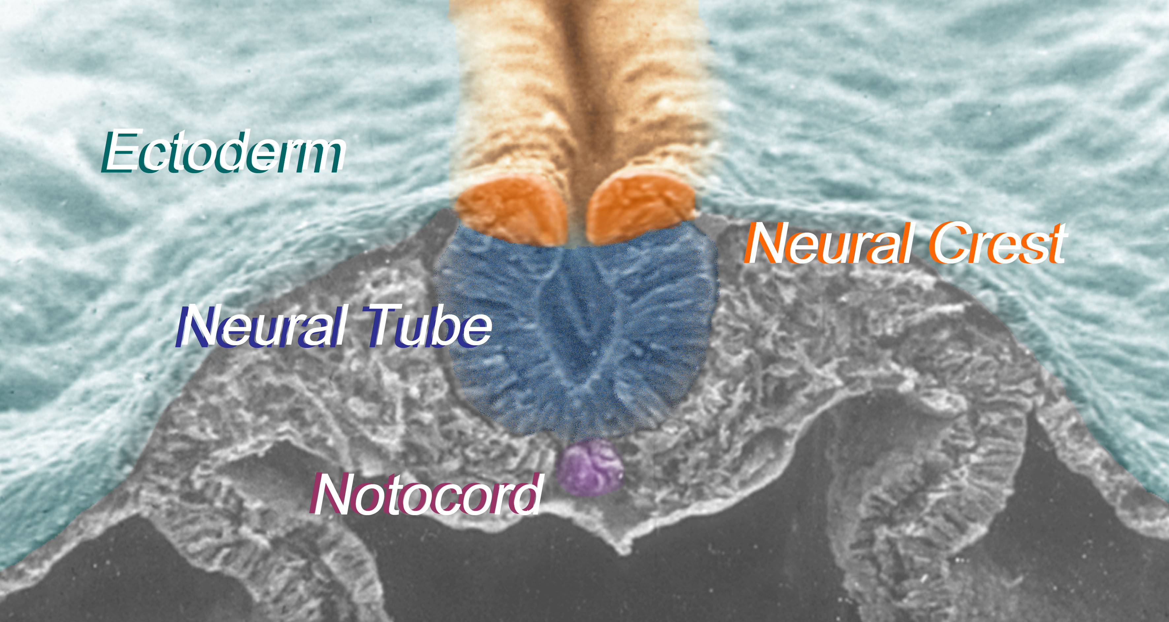

Slide 8
Elsődleges szövetek
Az embriónak ezt a legkorábbi kötőszövetét nevezzük mesenchymának. Ezt a kifejezést olyan korai (kb. az embrionális kor végéig, azaz max. a 2. hónap végéig) szövetre alkalmazzuk, amelynek a sejtjei nyúlványosak, önállóak (nem képeznek hámköteléket), ECM-be ágyazottak, aktívan migrálnak és nagyon sokféle irányba tudnak differenciálódni (pluripotencia). Ezekből a mesenchymasejtekből nemcsak későbbi kötőszövetek, de támasztószövetek (csont, porc), zsírszövetek, izomszövetek lesznek.
A mesenchyma kifejezés elsősorban alaki és differenciálódási tulajdonságra utal (l. fent), nem pedig arra, hogy melyik csíralemezből származik: a mesenchyma általában a mezoderma származéka, de nem mindig! Mesenchymasejtek származnak a dúclécből is.
Fordítva: a mezoderma nem csak mesenchymát hoz létre, hanem hámokat is, pl. a vesék hámjait.
Ergo: a mesenchyma és a mezoderma nem szinonimák!

Slide 9
Elsődleges szövetek egymásba alakulása
A legelső szövettípus az embrióban tehát a hám.
Ebből a gasztruláció során vándorolnak ki a a mesenchymasejtek.
A gasztrulációnál tehát a hámsejtek elvesztik a hám jellegű tulajdonságaikat (szorosan kapcsolódó sejtek: sejt-sejt kapcsoló struktúrákkal, nincs közöttük ECM, nem migráló fenotípus) és mobilis, individuális, ECM-et termelő, egymással nem kapcsolódó sejtekké alakulnak.
Ezt a folyamatot epithelio-mesenchymális átalakulásnak (epithelio-mesenchymal transformation), EMT-nek nevezzük.
A korai embrióban nem ritka az EMT: nemcsak a gasztruláció egy EMT, de a dúclécsejtek kivándorlása az ektodermából (l. neuruláció), vagy a szomitákból (hám jellegű szomitalabda) történő szklerotomsejt-, miotomsejt-, dermatomsejt-kivándorlás is.
Máskor ennek a folyamatnak a fordítottja figyelhető meg: nyúlványos, migráló sejtek hámmá alakulnak: mesenchymális-epitheliális transzformáció, MET. Ezt majd a vese fejlődésénél fogjuk látni.

Slide 10
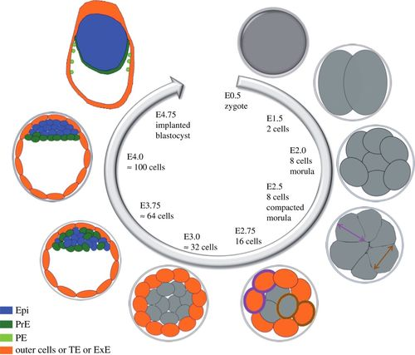
The core molecular regulatory network for primitive endoderm versus epiblast cell specification
The early ICM progenitors co-express Nanog and Gata6 before acquiring distinct identities cell by cell.
Epi and PrE cells specify within the ICM in an apparent random salt and pepper pattern.
https://royalsocietypublishing.org/doi/full/10.1098/rstb.2013.0537

Slide 11
expression of Nanog and Gata6 depends on FGF4 expression
the Erk pathway inhibits PrE specification while promoting Epi identity, visualized by Nanog expression in all ICM cells
FGF4 administration induces PrE cells, at the expense of the Epi cells. The ICM precursor has a binary fate choice, which is dependent on low or high Erk activity leading either to an Epi or to a PrE identity, respectively.
Grabarek et al. showed that plasticity is lost in all ICM cells only after the late blastocyst stage.
the expression of Nanog and Gata6 in an exclusive manner is not sufficient to lock the cell identity
Notes:
az Erk-útvonal gátolja a PrE-specifikációt, miközben elősegíti az Epi-identitást, amelyet a Nanog expresszió jelenít meg minden ICM-sejtben
az FGF4 beadása PrE-sejteket indukál, az Epi-sejtek rovására. Az ICM prekurzornak bináris sorsa van, amely függ az alacsony vagy magas Erk aktivitástól, vagy akár Epi, vagy egy PrE identitáshoz vezet.
a Nanog és a Gata6 kizárólagos kifejezése nem elegendő a sejt azonosságának rögzítéséhez

Slide 12
Nanog requirements for epiblast specification
A Nanog-nak alapvető szerepe van az epiblast differenciálódásában
Indeed, in Nanog^{−/−} embryos, all ICM cells express Gata6. This also confirms that Nanog represses Gata6 expression in vivo.
The ICM marker Oct4 and the trophectoderm marker Cdx2 are correctly expressed in these mutants, demonstrating that cell specification between ICM and trophectoderm occurs properly.
Fgf4 was shown to be expressed specifically in Epi precursor cells of wild-type embryos

Slide 13
Gata6 szükséges a primitív endoderma differenciálódásához
Gata6 mutáns hám őssejtek még retinsav jelenlétében sem képesek primitív endodermává differenciálódni
Gata6 szükséges a primitív endoderma differenciálódásához
Fgf4 és Nanog mutáns embriókban kimutatták, hogy a Gata6 expresszió nem függ az Fgf4 jelenlététől

Slide 14
Annak ellenére, hogy az Oct4 hatással van a hám őssejtek pluripotenciájára, az Oct4 mutáns embriók megfelelő arányban termelnek Epiblast (Epi) és Pre Epithel (PrE) sejteket
Ez arra utal, hogy az Oct4 nélkülözhetetlen az Epi és a PrE specifikációhoz.
Az RTK-útvonal nem befolyásolja az ICM (inner cell mass) -sejt specifikációját az emberi embriókban, míg a Nanog és a Gata6 salt and pepper expressziója jelen van
A Bmp4 valóban kifejezetten az Epi prekurzorokban expresszálódik az E3.5-nél [15], és szerepet játszik az extraembrionális endodermák vonalának differenciálódásában, valószínűleg már a PrE kialakulásakor az embrioid testekben

Slide 15
Fgf4 dinamikus expressziója a preimplantáció során:
Koncentrációja 2 sejtes állapotban a legmagasabb, majd a salt and pappern mintázat kialakítása után, fokozatosan csökken. Csak az epiblast sejtekben mutat magas koncentrációt

Slide 16
Primitív endoderma differenciáció
Az epiblast sejtke Fgf4 általi aktiválásra van szükség, amit a Nanog irányít.
Az Fgf4 nem képes önmagában aktiválni a Sox17-et és a Gata4-et Gata6 hiányában
Oct4-deleted embriókban nincs Fgf4 expresszió
Az Fgf4 expresszió után az epiblast sejtekből kialakulnak a primitív endoderma sejtek, melyek az belső sejtcsoporthoz kapcsolódva érintkeznek a blastocoel üregével
Mielőtt még “kiválnának” az epiblast sejtekből el kezdik expresszálni a Gata6, Sox17, Serpinh1, Laminin1-et,
amit a Gata4, Lrp2, Pdgfra, Col4a expressziója követ

Slide 17
Cell sorting mechanisms and epithelium formation
A kadherinek eltávolítása nem akadályozta meg a sejtek szortírozását, amikor a sejteket elsősorban retinsavval kezelték, amelyet a primer epithel differenciálódás alapjául használtak.
Az Oct4 inaktiválása hibás sejt sorting-hoz vezet, így a Dab2 vagy az α-fetoprotein-t expresszáló sejtek egy csomóban maradnak
Az embrionális fejlődés 4,5 napján a primitív endoderma sejtjeiben magas koncentrációban expresszálódik az atipikus protein kináz C, melynek hiányában az epithelium kialakulásában defektus lép fel.
Protein kináz C gátlása során a Gata4 nem a magban, hanem a citoplazmában fog expresszálódni.
Habár a Gata4 deficiens embriók túlélik ezt az állapotot, a későbbiekben elpusztulnak a rossz implantáció miatt.
A PKC és az integrin útvonalak egymás közötti potenciális kölcsönhatásai feltétele annak, hogy kialakuljanak az epithelialis polaritások
Sox17 szerepe az epitelium fenntartásában

Slide 18
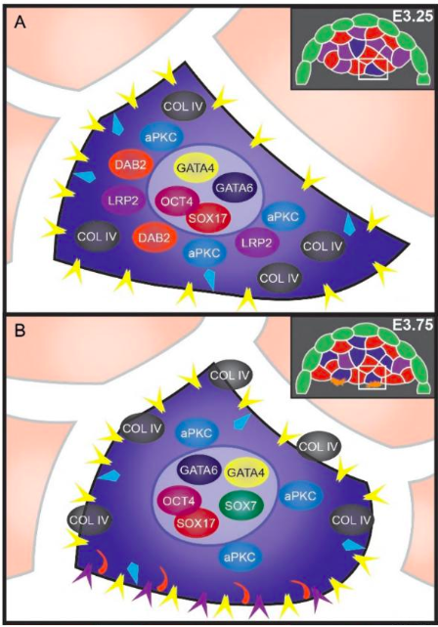
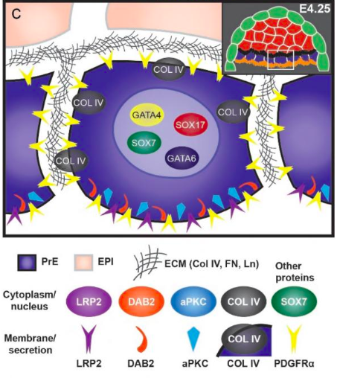
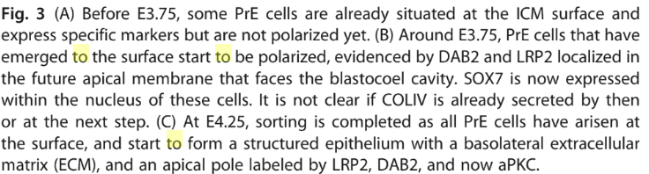

Slide 19
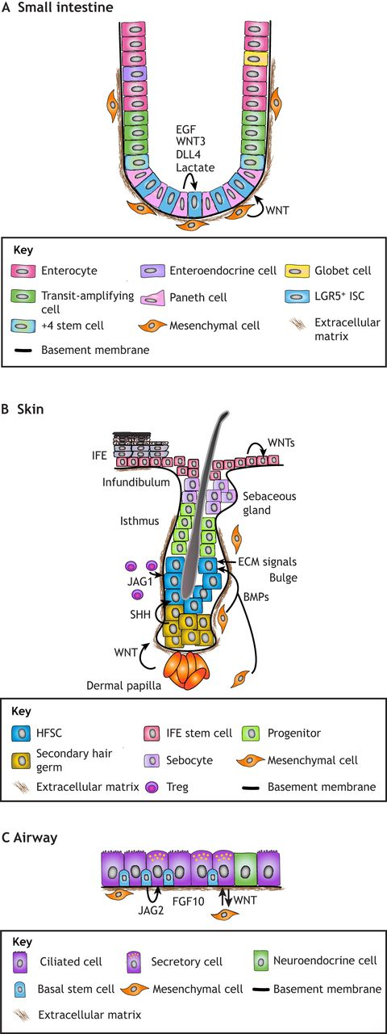
Stem cells drive dynamic tissue turnover in epithelia
the intestinal epithelium is one of the fastest self-renewing tissues and completely regenerates within 3-5 days
these stem cells migrate out of their niche, they differentiate either into the absorptive or secretory lineages and finally into one of four differentiated cell types: enterocytes, mucin-secreting goblet cells, peptide hormone-secreting neuroendocrine cells and microbicide-secreting Paneth cells

Slide 20
It has been shown that co-culturing LGR5⁺ ISCs with a Paneth cell-enriched population or adding exogenous WNT3A, enhances the efficiency of LGR5⁺ ISCs in forming differentiated intestinal organoids in vitro
Paneth cells play a role in immunity and host-defense, but also secrete important signaling molecules such as WNT3, EGF and Notch ligand DLL4, suggesting that they might signal to ISCs. In line with this, it has been shown that co-culturing LGR5⁺ ISCs with a Paneth cell-enriched population or adding exogenous WNT3A, enhances the efficiency of LGR5⁺ ISCs in forming differentiated intestinal organoids in vitro
depletion of Paneth cells in vivo using three different genetic mouse models leads to reduced stem cell numbers indicating that daughter cells of LGR5⁺ ISCs provide essential niche signals for these stem cells.
Deletion of epithelial Wnt3, although necessary for organoid cultures, has no effect on stem cell function in adult mice, as stromal secretion of WNTs could fully support intestinal homeostasis
Interestingly, WNT alone is not sufficient to promote LGR5⁺ ISC self-renewal, but additional signals from R-spondins are required. WNT stabilizes R-spondin receptor expression (LGR4, LGR5, LGR6), enabling R-spondin to drive stem cell expansion

Slide 21
Collectively this indicates that Paneth cells are a dispensable source of WNT in vivo, and thus the outcome of Paneth cell depletion might be dependent on the approach used and its indirect impact on the WNT signaling status of the niche

Slide 22
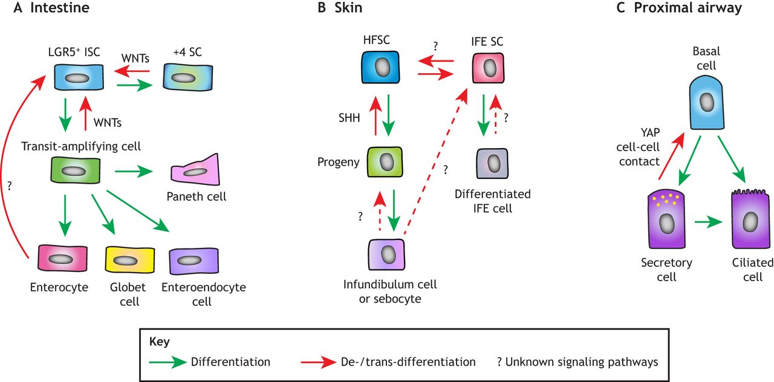
Niche-controled differentiation trajectories and plasticity in epithelia. (A) In the intestine, progenitors and also enterocytes can dedifferentiate to LGR5⁺ intestinal stem cells (ISCs) through WNT-mediated niche signals. (B) In the skin, the immediate progeny of hair follicle stem cells (HFSCs) as well as more distant populations located in the interfollicular epidermis (IFE), infundibulum and sebaceous glands can repopulate the bulge stem cell niche upon HFSC loss. The precise signals that control this plasticity are unclear but in vitro studies implicate sonic hedgehog (SHH) signaling in this process. In response to wounding, HFSCs are able to migrate into the IFE to regenerate the epidermis and, vice versa, IFE stem cells can generate hair follicles upon transplantation. Although experimental evidence for many dedifferentiation events is compelling (solid arrows) for others it is preliminary (broken arrows). (C) In the lung proximal airway epithelium, secretory cells can dedifferentiate into basal cells through signals that involve direct cell-cell contact and the transcription factor YAP.

Slide 23
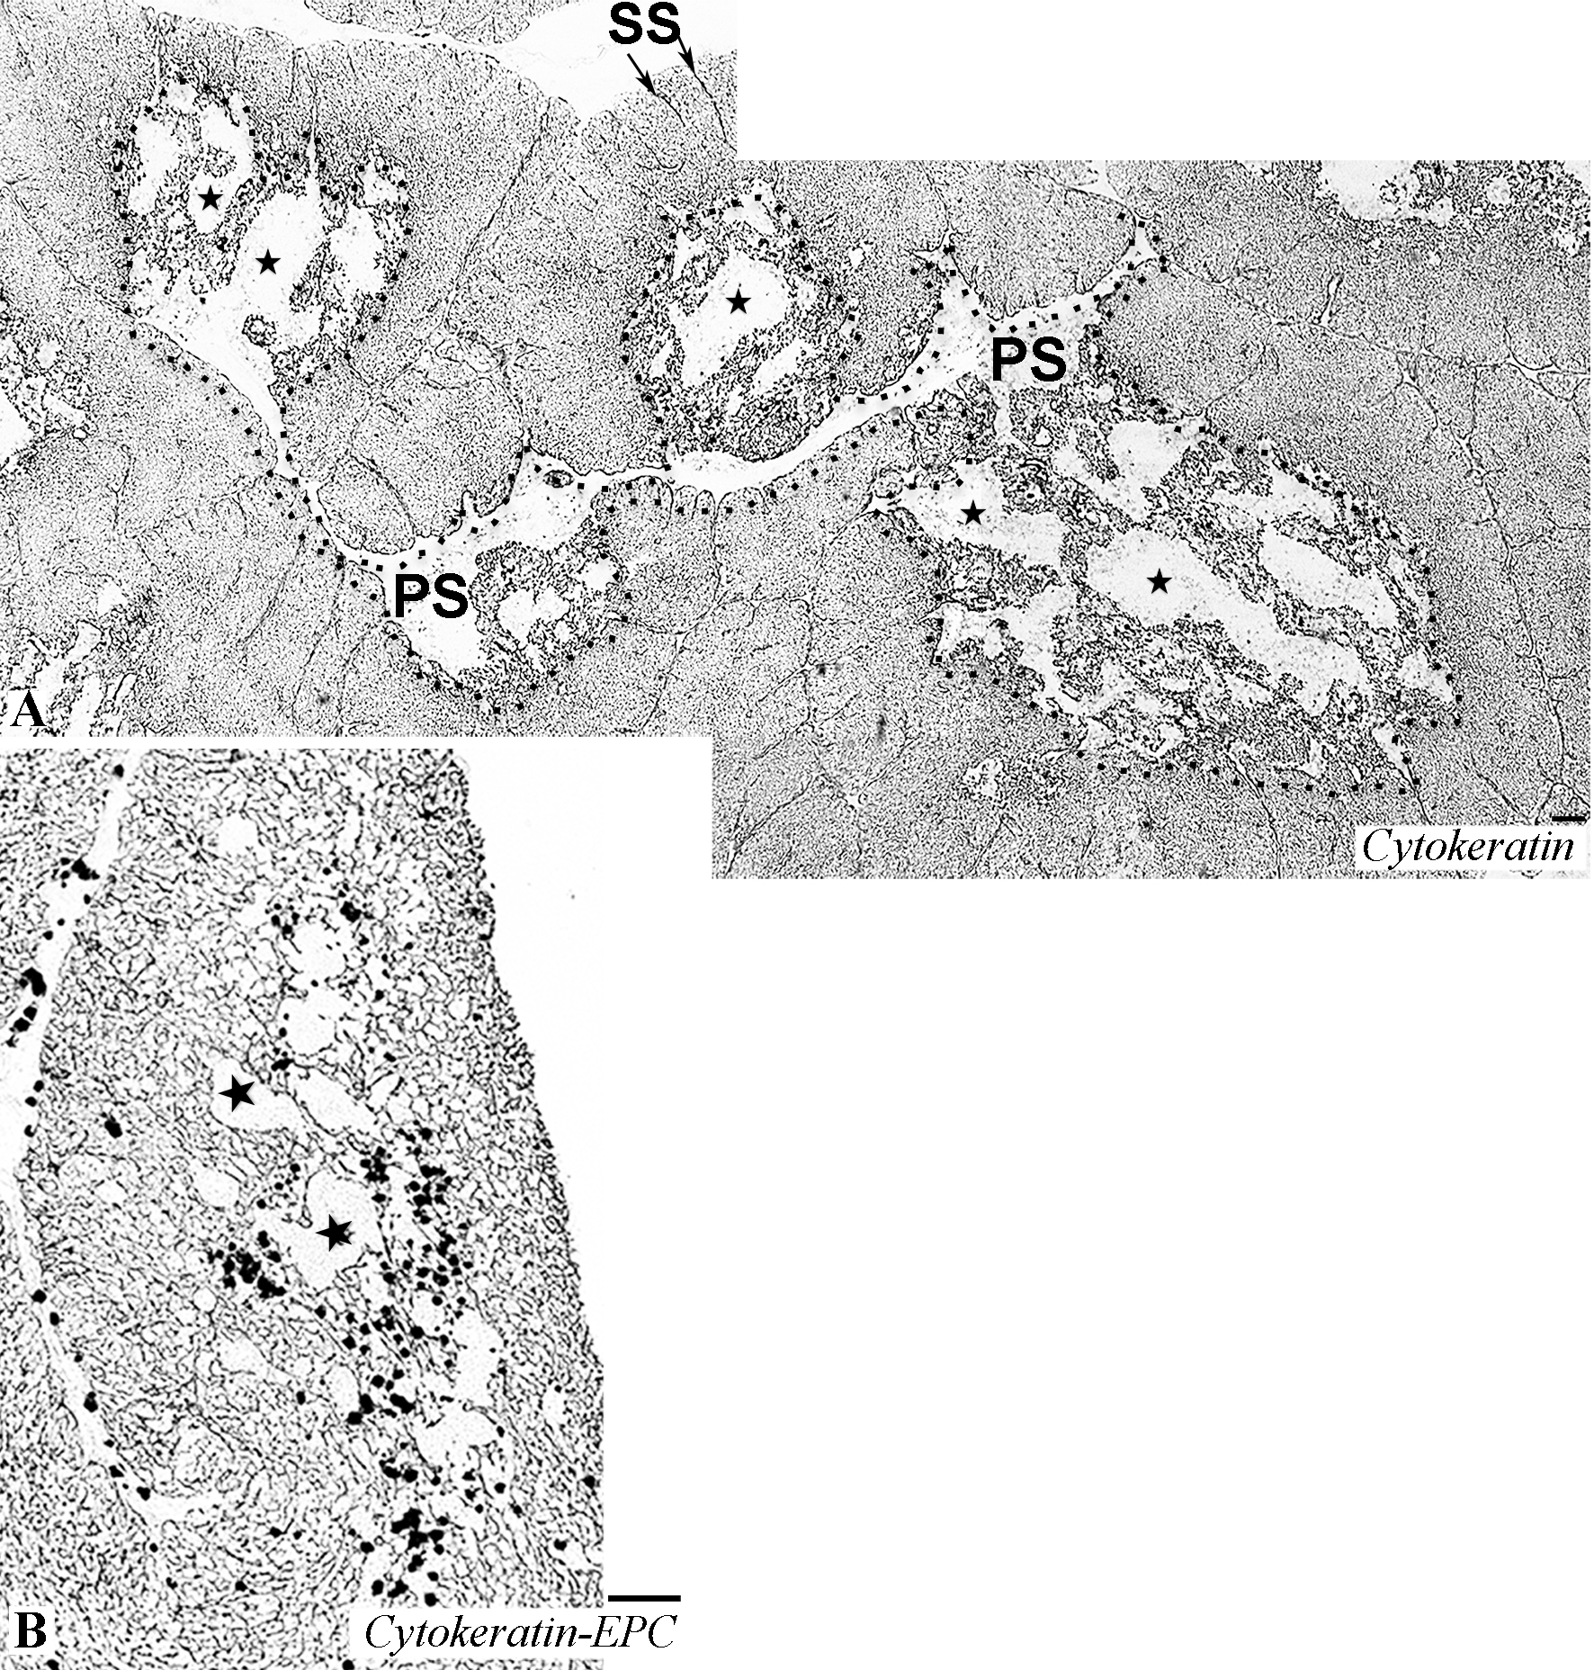
Az epithel sejtekre jellemző KIF (keratin intermedier filamentum) proteinek közül megkülönböztetünk savas (I.típus: K9-K23) és bázikus (II.típus: K1-K8 és K71-K80) csoportot (Odaka és mtsai 2013). A KIF-ok megjelenési formái egy adott sejtvonal jellemző indikátorai lehetnek.

Slide 24
A Thymus epithel sejtek (TEC) fenotípusát és funkcióját figyelembe véve megkülönböztetünk cTEC-eket (kérgi) és mTEC-eket (velő). Az egér cTEC-ekben K8 és K18 expresszálódik, míg a velőállományban kétféle mTEC-ek populációról számoltak be:
1. a nagyobb számban előforduló K5⁺K14⁺ csillag alakú sejtek csoportja, melyek Ia⁺ (MHCII) és
2. K8⁺ kerek morfológiájú populáció, melyek Ia⁻ (Farr és Anderson 1985; Klug és mtsai 1998; Surh és mtsai 1992; Lee és mtsai 2011; Odaka és mtsai 2013).

Slide 25
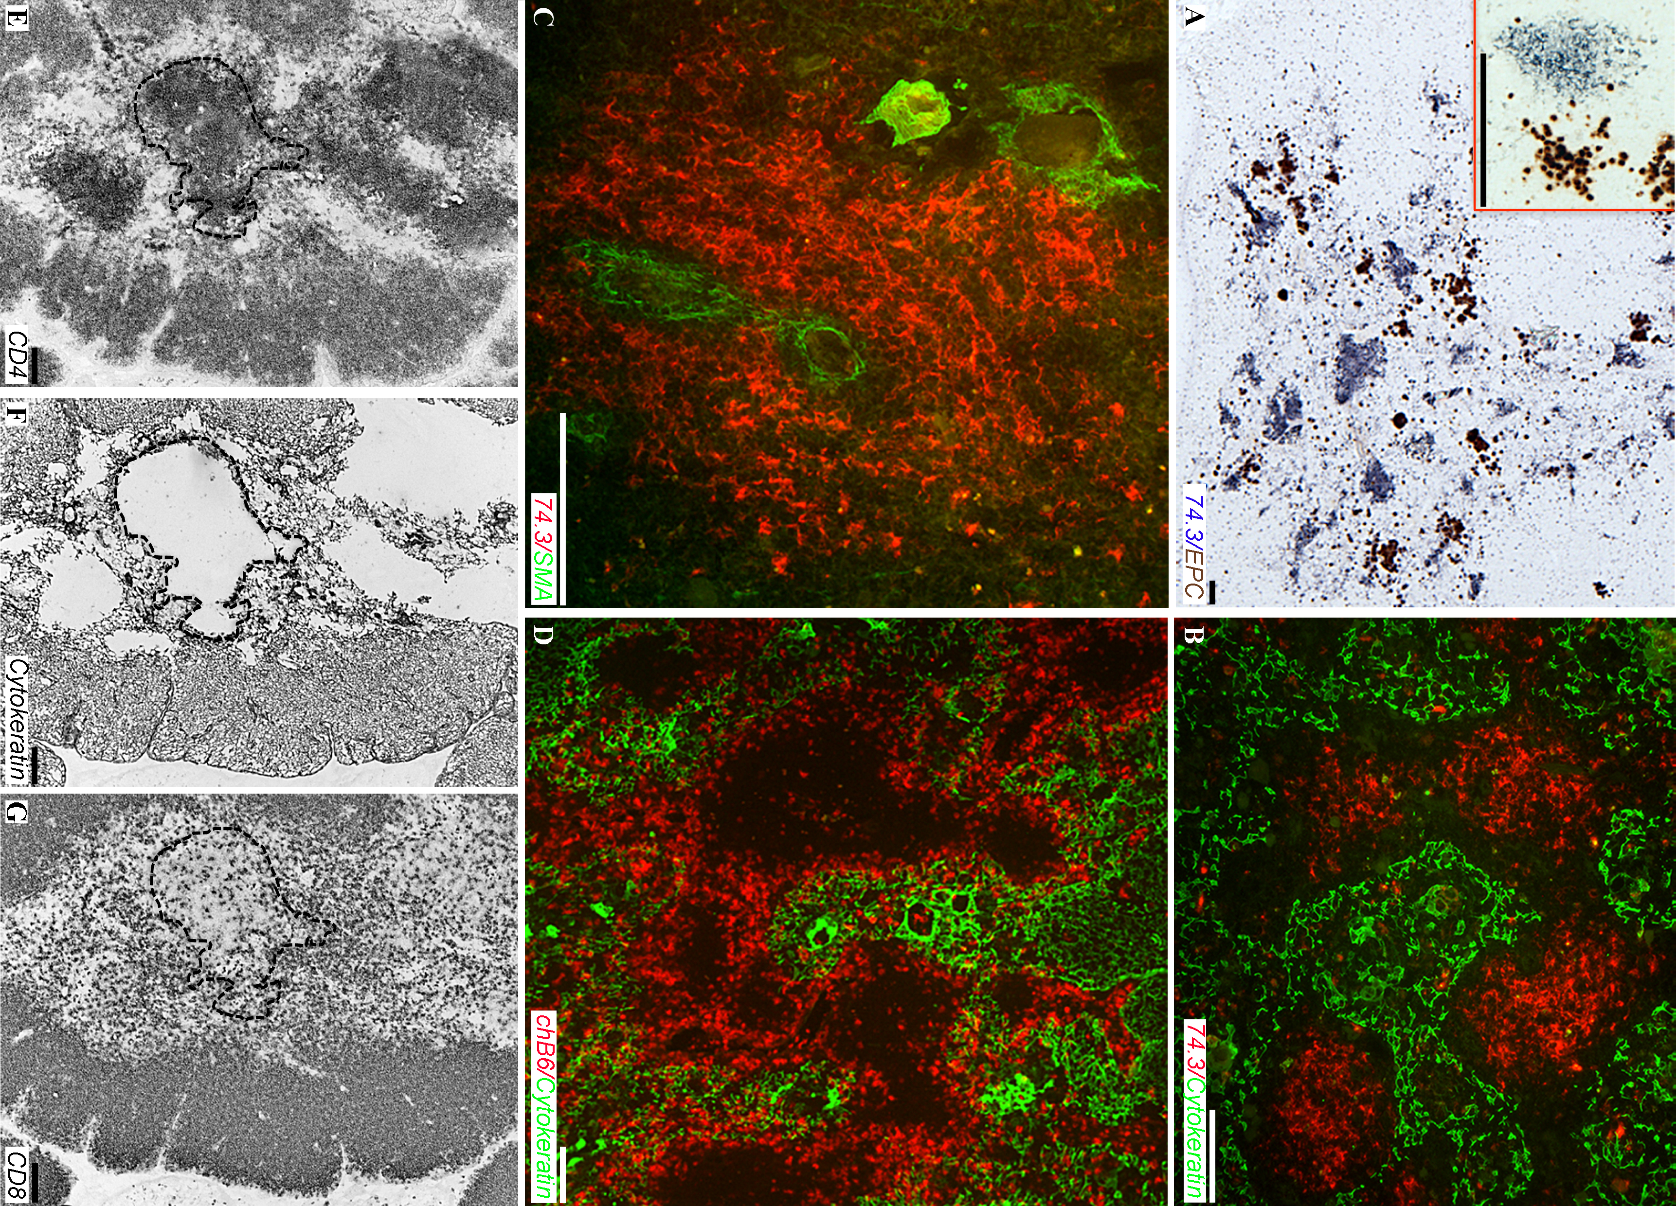
A TEC-ek fejlődéséhez nem csak a hámsejt-hámsejt, illetve hám-mesenchyma interakció szükséges, de a T-sejt-hámsejt szoros kapcsolata is lételeme a TEC-ek differenciálódásának. Minden olyan esetben, ahol a thymocyták érése blokkolva van (Rodewald 2008), a TEPC-ek nem képesek befejezni differenciációs programjukat. A kéreg-velő kompartmentalizáció zavart szenved.

Slide 26
Thymus hámsejtek fejlődési útvonalai I. (A) A szinkron elmélet szerint a thymus epithel progenitor (TEP)-ból időben egyszerre differenciálódik a cTEC-ek és a mTEC-ek progenitora is, vagyis a cTEP és a mTEP is. (B) A “serial progression” fejlődési útvonal esetén a TEP-ból elsőként kialakul egy átmeneti közös progenitor (tTEP), mely továbbfejlődik az adott sejtvonalra jellemző progenitorokon (cTEP és mTEP) keresztül cTEC-ekké és mTEC-ekké. Az asszimetrikus modellben szereplő tTEP fenotípusa sokkal közelebb áll a cTEP fenotípusához, azonban bipotenciájukat elveszítve, ezekből a progenitorokból csak mTEC-ek képződhetnek. A cTEC-ek kialakulása ez esetben valamilyen deformitás eredménye lehet. A szimmetrikus modellben szereplő tTEP a kérgi és a velő hámsejtek sejtvonalára jellemző molekulákat expresszálják. A fejlődés további lépései megegyeznek a szinkron elméletben leírtakkal, vagyis a cTEP-ból a cTEC-ek, míg a mTEP-ból a mTEC-ek alakulnak ki. Alves és mtsai 2014 nyomán.

Slide 27
Thymus hámsejtek fejlődési útvonalai II. A cTEC-ek és a mTEC-ek is a közös bipotens TEPC-ből indulnak el a fejlődés útján. A differenciálódás során kialakulnak a mindkét sejtvonalra jellemző progenitorok (cTEPC és mTEPC). A különböző érési stádiumban lévő sejteket a sejtfelszíni molekulák expressziója alapján lehet megkülönböztetni. A cTEC-ek fejlődésére az EpCAM, a CD205, a CD40, az MHCII és a β5t molekulák különböző mértékű expressziója jellemző. Ezek alapján megkülönböztetünk éretlen és érett cTEC-eket. A mTEC-ek érése több lépésen keresztül zajlik: az Ulex Europaeus Agglutinin-1 (UEA-1) és Claudin3, 4 pozitív mTEPC-ből az éretlen mTEC differenciálódik. Az MHCII, a CD80 és a CD40 molekulák expressziójának fokozódása következtében egy intermedier mTEC-en keresztül érett (mature) mTEC-ek alakulnak ki, melyek az AIRE mediálta TRA-eket termelik. Az érési folyamat végső fázisaként az érett mTEC-ek terminális állapotba lépnek, elveszítve az AIRE pozitivitásukat, illetve az MHCII és a CD80 molekulák expressziójának mértéke is csökken. A terminális mTEC-ek involucrint kezdenek el produkálni, ezzel is jelezve funkciójuk elvesztését. Alexandropoulos és Danzl 2012 nyomán.

Slide 28
A hám õssejtjeinek további jellemzése
A folyamatosan megújuló szövetek õssejtjeirõl feltételezik, hogy elvben végtelen szá­mú sejtosztódás lehetõségével bírnak, ugyanakkor fiziológiás körülmények között alig osztódnak (Lajtha, 1979). Tenyésztési körülmények között a hámsejtek osztódási kapacitása, bár igen nagy, mégis véges. Ugyanakkor az élõ hámszövet õssejtjeinek még a véges osztódási kapacitását sem bizo­nyították. Számos adat szól amellett, hogy az õssejttulajdonság megtartásához a sejt közvetlen környezetébõl folyamatosan ka­pott megfelelõ jelek szükségesek

Slide 29
Úgy tûnik, hogy az epidermális õssejtpopuláció fenn­tartásában a bazális hámsejteknek az alattuk elhelyezkedõ membránhoz történõ tapadá­sa alapvetõ jelentõséggel bír. A membránt alkotó fehérjék a sejtek béta1 integrin recep­toraival kapcsolódva a mitogén által aktivált protein kinázon (MAPK) keresztül mint jelát­viteli úton szabályozzák az epidermális õs­sejtpopuláció fenntartását (Zhu et al., 1999).

Slide 30
A béta1 integrin esszenciális szerepet játszik a hámszövet és a szõrtüszõ normális ki­alakításában is. A béta1 integrin hámsejtekben való kiütése egérben a szõrtüszõ és a közötte elhelyezkedõ hámszövet súlyos rendellenességeit eredményezi (Brake­busch et al., 2000; Raghavan et al., 2000). A feltehetõen korlátlan szaporodóképes­séggel rendelkezõ sejtekben (õsivarsejt, emb­rionális sejtek, immortalizált és tumor­sejtek) a telomeráz enzim megakadályozza a kromoszómavégek rövidülését. Érett, egészséges szervezetben az ivarsejteken kívül csontvelõbõl, köldökzsinór- és perifé­riás vérbõl származó sejtekben (csontvelõi õssejtek), valamint a hám bazális sejtjeiben tudtak telomeráz aktivitást kimutatni (Härle-Bachor–Boukamp, 1996).

Slide 31
Felhasznált irodalom:
Cell fate in mammalian development:
Primitive endoderm differentiation: from Specification to Epithelialization – Bassalert et al. 2018
The birth of embryonic pluripotency - Thorsten Boroviak and Jennifer Nichols 2014
From pluripotency to differentiation: laying foundations for the body pattern in the mouse embryo
- Magdalena Zernicka-Goetz and Anna-Katerina Hadjantonakis 2014

